Slide 1
三月二日
第十九課 郵差叔叔 (一)生字： 每組字寫 1 行 1.郵差 2.郵票 3.郵件 4.全靠 5.信件 6.地址 7.一封一封 8.辛勤 9.遠方 10.及時 11.貼上 12.傳遞 13.按照 14.整理 15.晴天 16. 訊息 (二)習作： 完成第 19 課 (三) 作句: 1.全靠: 例:我默書得到一百分，全靠媽媽幫我温習。 2.辛勤地： 例:爸爸每天都辛勤地工作。 (四)熟讀：第十九課課文

Slide 2
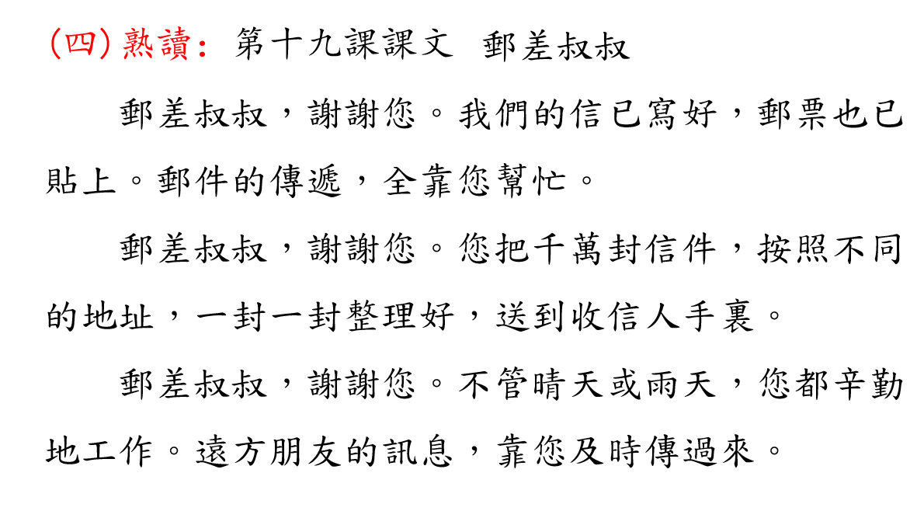
(四)熟讀：第十九課課文 郵差叔叔 郵差叔叔，謝謝您。我們的信已寫好，郵票也已貼上。郵件的傳遞，全靠您幫忙。 郵差叔叔，謝謝您。您把千萬封信件，按照不同的地址，一封一封整理好，送到收信人手裏。 郵差叔叔，謝謝您。不管晴天或雨天，您都辛勤地工作。遠方朋友的訊息，靠您及時傳過來。

